Slide 1
Chủ đề
7
ÔN TẬP HỌC KÌ 1
Bài 35
ÔN TẬP ĐO LƯỜNG
Tiết 1: Ôn tập về khối lượng

Slide 2

Mục tiêu
1
2.
3.
4.

Slide 3

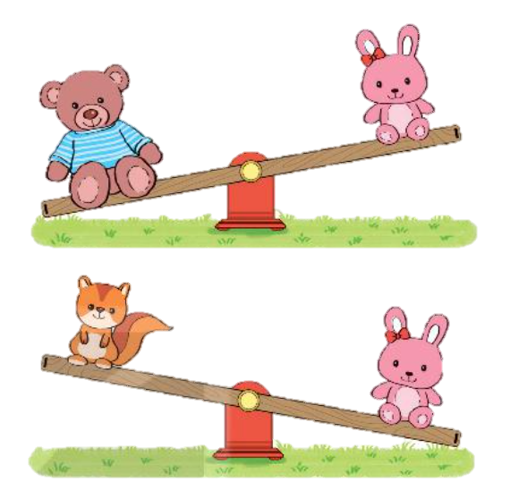
1
Đ – S ?
Đ
?
a) Gấu bông nặng hơn thỏ bông.
?
S
b) Thỏ Bông nhẹ hơn sóc bông.
?
c) Sóc bông nhẹ hơn gấu bông.
Đ
Bản quyền : FB Đặng Nhật Linh- https://www.facebook.com/nhat.linh.3557440

Slide 4


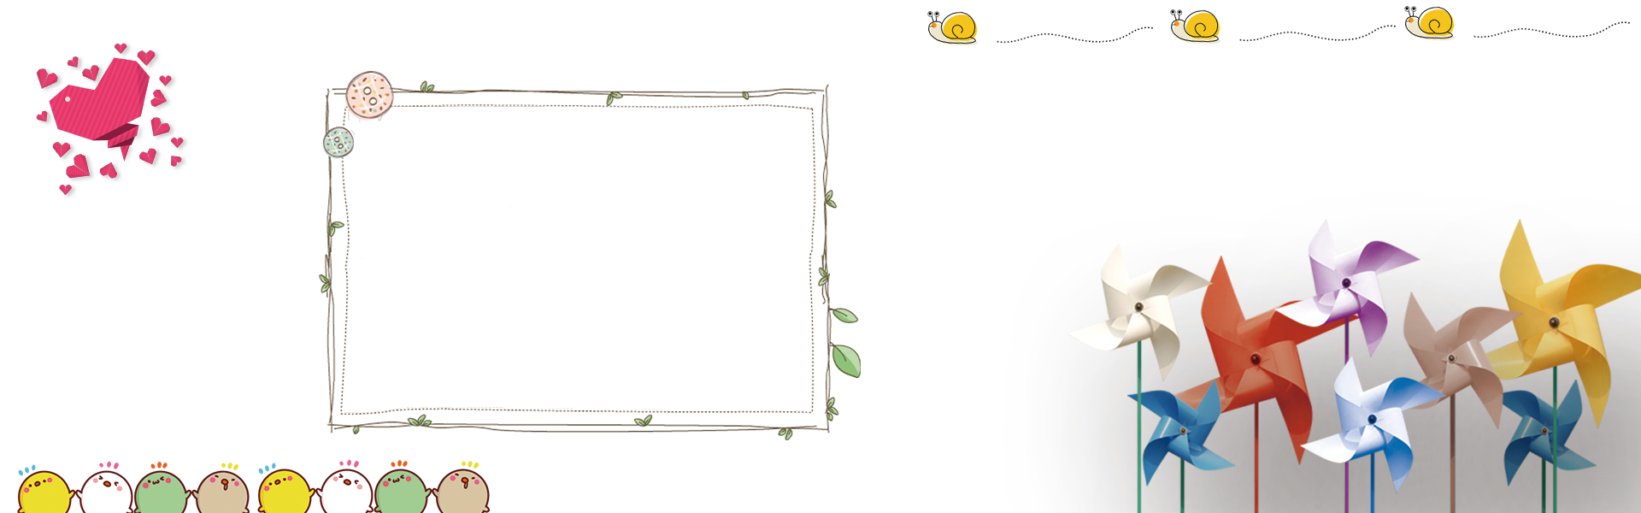

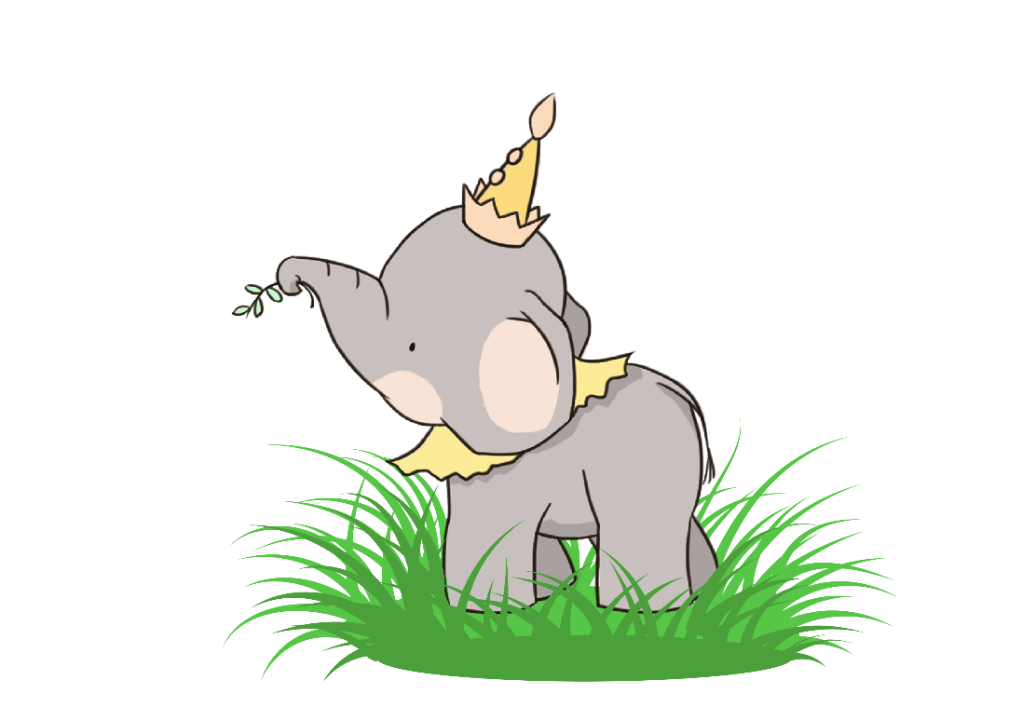
19 kg + 25 kg =
3. Tính
44 kg
25 kg
63 kg – 28 kg =
63 kg
35 kg + 28 kg =
19 kg
44 kg – 25 kg =
25 kg
44 kg – 19 kg =
28 kg
63 kg – 35 kg =
Notes:
GV cho HS nhận xét các phép tính có mối quan hệ với nhau.

Slide 5

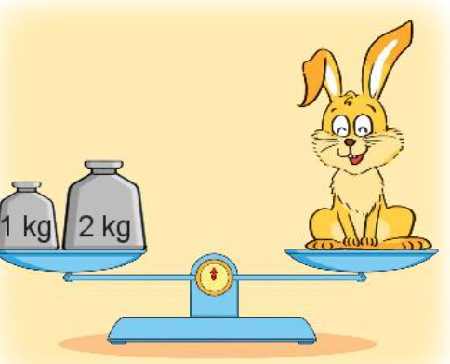

2
Số ?
5
1
?
4
1
2
3
?
?
?
kg +
?
kg =
?
kg -
kg =
kg
kg
Túi gạo cân nặng
4
Con thỏ cân nặng
?
kg
?
kg
3
Bản quyền : FB Đặng Nhật Linh- https://www.facebook.com/nhat.linh.3557440
Bản quyền : FB Đặng Nhật Linh- https://www.facebook.com/nhat.linh.3557440

Slide 6




Mẹ mua con lợn cân nặng 25kg về nuôi. Sau một thời gian, con lợn tang thêm 18kg. Hỏi lúc này, con lơn cân nặng bao nhiêu ki-lô-gam?
Mới đó mà chúng ta gần xa nhau rồi, thầy chúc các em đậu đại
Học, Và Đạt Kết Quả Cao Trong Kì thi THPT QG 2019 Nhé
Bình Tỉnh Trong Mọi Tình Huống
Tự Tin Trong Làm bài
Chiến Thắng Trong Các Câu Hỏi

Slide 7
4.Mẹ mua con lợn cân nặng 25kg về nuôi. Sau một thời gian, con lợn tăng thêm 18kg. Hỏi lúc này, con lợn cân nặng bao nhiêu ki-lô-gam?
Bài giải
Số cân nặng của con lợn lúc này là:
25 + 18 = 43 (kg)
Đáp số: 43 kg

Slide 8
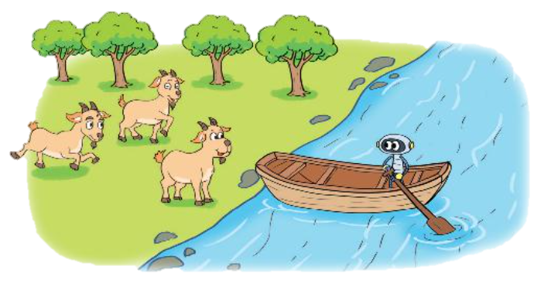
5
Có 3 con dê cân nặng 14kg, 18kg, 16kg muốn sang song để ăn cỏ. Robot nói: “Thuyển chỉ chở được thêm nhiều nhất là 31kg”. Hỏi hai con dê nào có thể cùng nhau qua sông ?
Thử chọn:
Dê 1 + 2: 14 + 18 = 32 kg (lớn hơn 31kg ) (Loại)
Dê 2 + 3: 16 + 18 = 34 kg (lớn hơn 31kg ) (Loại)
Dê 1 + 3: 14 + 16 = 30 kg (nhỏ hơn 31kg ) (Chọn)
Vậy con dê 1 và 3 sẽ cùng nhau qua sông.

Slide 9





Tạm biệt và hẹn gặp lại
các con vào những tiết học sau!

